Slide 1

Son 20 yılda bazı kronik hastalıkların bilgisayar tabanlı teşhisi

Slide 2
Özet
Meme Kanseri, Akciğer Kanseri, Lösemi, Kalp Hastalığı, Diyabet, Kronik Böbrek Hastalığı ve Karaciğer Hastalığı gibi kronik hastalıkları tahmin etmeyi ele alır. Farklı yöntemlerin performansları karşılaştıralacak.

Slide 3
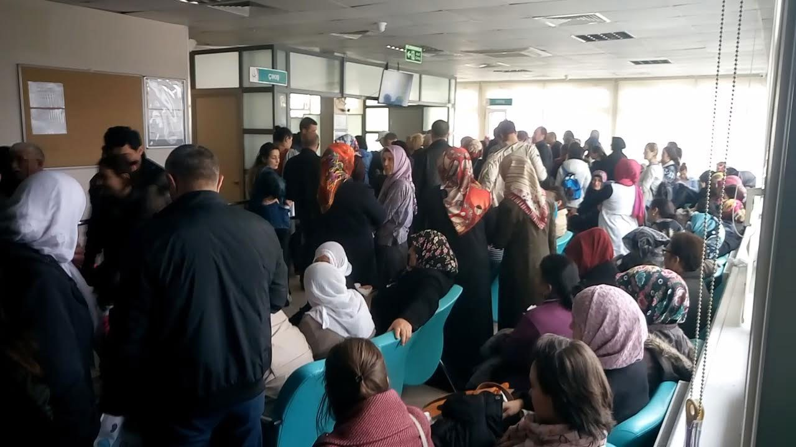
Giriş

Slide 4
Dijital kayıtların ve verilerin giderek daha fazla kullanılabilir hale gelmesiyle birlikte, son yirmi yılda sağlıkta veri madenciliği ve makine öğrenimi (ML) tekniklerinin kapsamlı bir şekilde benimsendiğini belirtmek gerekir.
EHR(Electronic Health Records)
EHR'lerin büyük ölçekli mevcudiyeti, bir denekte belirli bir hastalığın varlığını doğru bir şekilde tahmin etmek için genel olarak çeşitli ML algoritmaları kullanan Bilgisayar Destekli Teşhis ve Tespit (CADD)(Computer aided Diagnosis and Detection) sistemlerinde bir artışa yol açmıştır.
Kronik hastalıklar insan organlarında genellikle uzun sürelidir (3 ay veya daha fazla). bu hastalıkların erken teşhisi birçok insanın hayatını kurtarabilir.
Kanser, kalp hastalığı, diyabet gibi kronik hastalıklar insan ölümlerinin önde gelen nedenleridir. Bu hastalıkların erken tespiti insan ömrünü uzatabilir.

Slide 5
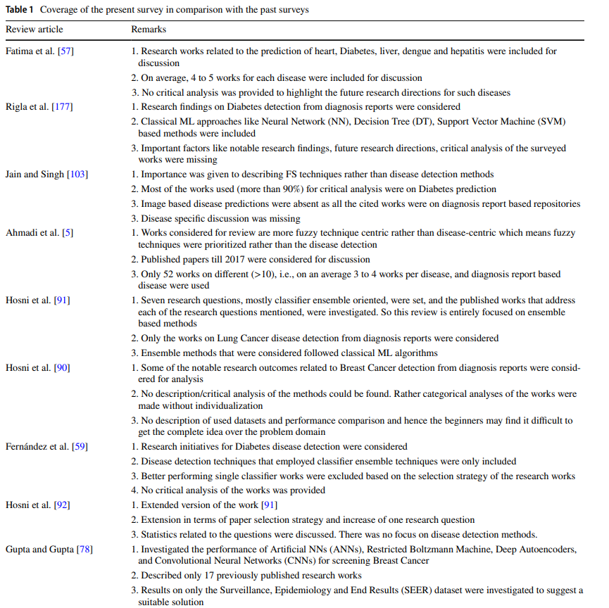

Slide 6
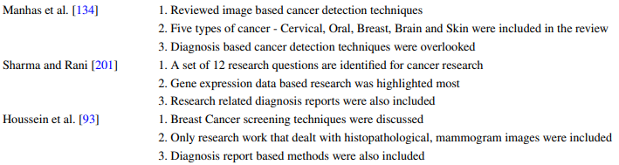
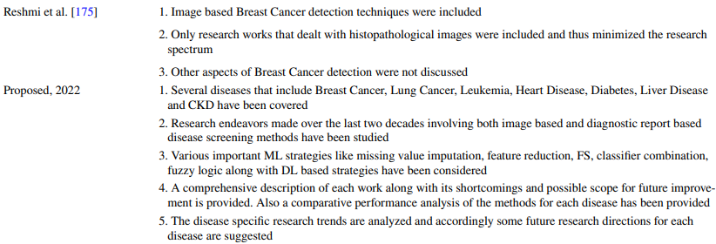

Slide 7
Belirli hastalıklara veya belirli makine öğrenimi tekniklerine yönelik araştırma çabalarını listeleyen anketler yayınlanmış olsa da, bu tür çalışmaların birden fazla hastalık teşhisine ışık tutmadığı sonucuna varılabilir
mevcut araştırma şu açıdan önemlidir sadece bu alandaki ortak araştırma çabalarını özetlemekle kalmıyor spesifik hastalıkların yanı sıra mevcut hastalıklara da değinmeye çalışmaktadır. Meme Kanseri gibi kronik hastalıklarda araştırma trendleri, Lösemi, Akciğer Kanseri, Kalp Hastalıkları, Diyabet, KBH ve Karaciğer ve kayıp değer dahil olmak üzere yapay zeka tabanlı yöntemler missing value imputation(kayıp veri yükleme), özellik azaltma(feature reduction), özellik seçimi (FS)feature selection, sınıflandırıcı kombinasyonu(classifer combination), bulanık mantık(fuzzy logic)ML ve Derin Öğrenme tabanlı yaklaşımlar.
Bu araştırma aynı zamanda söz konusu hastalıklar için teşhis raporuna dayalı ve görüntüye dayalı yaklaşımları da kayıt altına almaktadır.
Bu makalede tahmin amacıyla çeşitli ML ve DL şemalarını kullanan otomatik hastalık tahmin sistemlerine odaklanılmıştır.

Slide 8
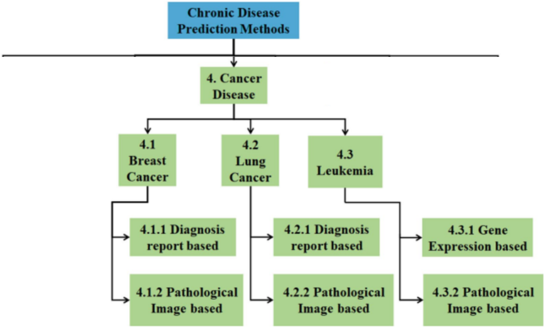
Genel Kronik Hastalık Tahmini Yöntemi
Bir kronik hastalık tahmin sistemi, yeni bir denekten gelen verileri girdi olarak kabul eder ve denekte gözlenen hastalığın durumu hakkında bazı özel raporlar üretir. Genel olarak, deneğin durumu olumlu veya olumsuz olarak etiketlenir.
Bazı hastalıklarda pozitif vakalar ayrıca hastalığın evresine göre daha fazla kategoriye ayrılır.

Slide 9
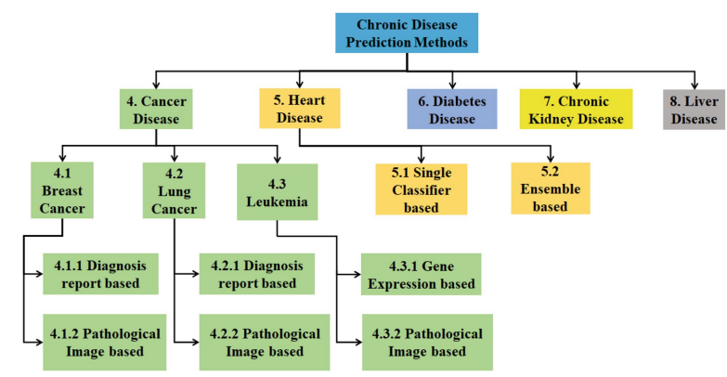

Slide 10
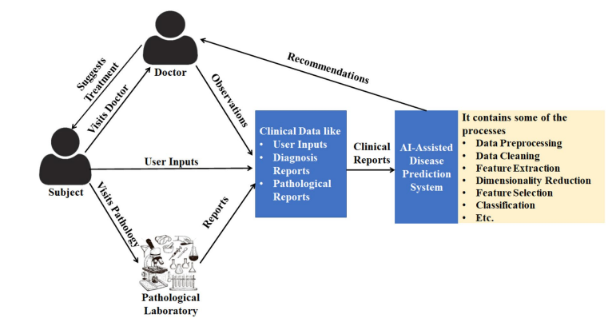
Genel bir karar destek sisteminde yer alan adımlar
Bu araştırmada hastalık tahmin sistemlerini genel olarak tanı raporu tabanlı sistemler ve patolojik görüntü tabanlı sistemler olarak ayırıyoruz.

Slide 11
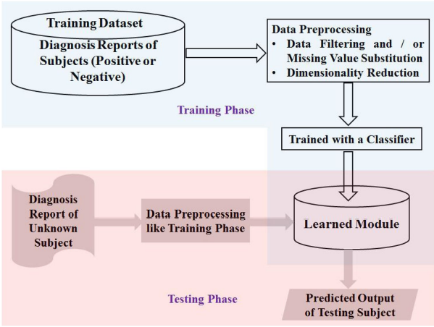
Tanı Raporu Tabanlı Sistemler(Diagnosis Report based Method )
belirli bir dizi teşhis raporundan bir hastalığı tahmin etmek için kullanılan adımları temsil eden bir blok diyagram

Slide 12
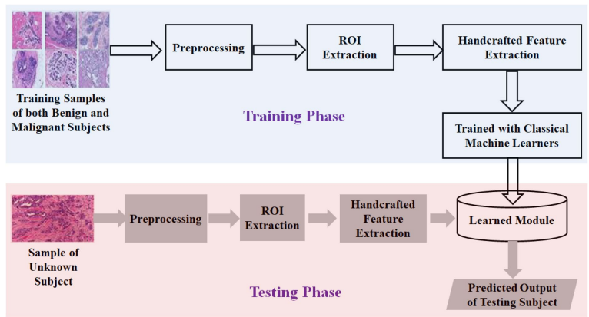
Patolojik Görüntü Tabanlı Yöntemler(Pathological Image Based Methods)
El işi öznitelik çıkarımı ve yüzeysel öğrenen tabanlı sınıflandırıcıları takiben patolojik bir görüntüden bir hastalığı tahmin etmek için genel olarak kullanılan adımları temsil eden bir blok diyagram

Slide 13
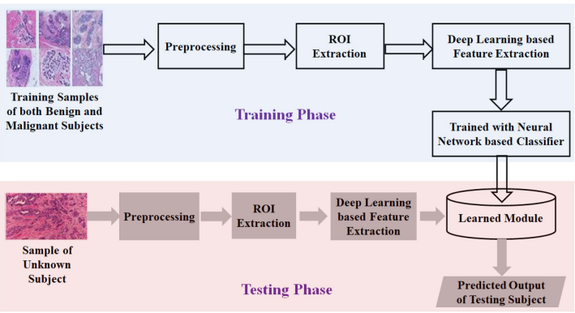
Bazı Derin Öğrenme tabanlı modeller kullanılarak patolojik görüntülerden bir hastalığı tahmin etmek için kullanılan, genel olarak adımları temsil eden bir blok diyagram

Slide 14
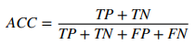
Evaluation Metrics
Bu makalede açıklanan hastalık tahmin sistemleri, hastalık teşhisi için bazı sınıflandırma modelleri kullanmıştır.
Araştırmacılar, modellerinin performansını belirtirken
doğruluk(accuracy) (ACC),
Pozitif öngörme değeri Positive Predictive Value (precision)(P),
geri çağırma recall(R),
F1-skoru (F1),
Özgüllük Specifcity(S)
Alıcı Operatör Karakteristik Receiver Operator Characteristic(ROC) Eğrisi Altındaki Alan (ROC-AUC puanı veya kısaca AUC puanı) gibi bazı standart ölçütler kullanmışlardır.
Accuracy
Bir hastalık tahmin modelinin bir örneği ne sıklıkla doğru tahmin ettiğini gösterir
sınıflandırıcının pozitif vakaları tahmin etme kabiliyetini temsil eder

Slide 15
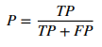
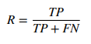
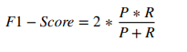
Precision
sınıflandırıcının pozitif vakaları tahmin etme kabiliyetini temsil eder
Doğruluk ve kesinlik (Accuracy and precision)
Bir ölçüm sisteminin kesinliği, aynı şartlardaki ölçümlerin aynı sonucu verme derecesidir.
Recall
test veri setinde mevcut gerçek pozitif vakaların toplam sayısına göre model tarafından doğru şekilde sınıflandırılan pozitif numunelerin oranıdır.
F1‑Score (F1)
modelin tahmin kabiliyetini bilmek için F1-skor metriği önemlidir

Slide 16
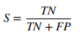
Specifcity
doğru şekilde sınıflandırılan negatif numunelerin oranıdır
ROC(Receiver operating characteristic)‑AUC Score (AUC)
ROC eğrisi, sınıflandırma problemleri ve hastalık teşhis görevleri için bir değerlendirme ölçüsüdür; burada eğri, çeşitli eşik değerlerinde TP oranını FP oranına karşı çizen olasılık eğrisini temsil eder. Duyarlılık ve özgüllük arasındaki değiş tokuşu grafiksel olarak göstermek için kullanılır. Başka bir deyişle, AUC puanı, ayarlanabilir bir eşiğin iki tür hatada nasıl değişikliklere neden olduğunu açıklar: yanlış pozitifler ve yanlış negatifler. AUC puanı, ROC eğrisine dayalı değerlendirme metriğinin nicel bir ölçüsü olarak çalışır. Bize bir modelin sınıfları ne kadar ayırt edebildiğini söyler. AUC'nin daha yüksek bir değeri, modelin sınıf tahmininde daha iyi olduğu anlamına gelir. Genel olarak, 0,5'lik bir AUC, ayrım olmadığını gösterir (yani, teste dayalı olarak hastalığı teşhis etme yeteneği olmadığı), 0,7 ila 0,8 kabul edilebilir, 0,8 ila 0,9 mükemmel olarak kabul edilir ve 0,9'dan fazlası Kusursuz.

Slide 17
Meme Kanseri Öngörü Yöntemleri
Meme Kanseri tespiti için hem teşhis raporları hem de görüntü tabanlı yöntemler ile ilgili bazı araştırma çalışmalarına bakalım.
Tanı Raporuna Dayalı Yöntemler(Diagnosis Report based Methods)
Literatürde, Meme Kanseri tespit araştırmalarında Wisconsin Meme Kanseri (WBC) veri setini kullanan önemli sayıda araştırma makalesi bulunmaktadır. 699 öznenin (241 pozitif özne ve 458 olumsuz özne) 9 nitelik oluşturan tanı raporu içermektedir. 1-10 arasında değerlerden sınıflandırma yapılır.Veri kümesinde ayrıca bir sınıf özniteliği (iyi huylu tümör için 2 ve kötü huylu tümör için 4'tür) mevcuttur.
Bu veri seti üzerinde farklı ML kullanan birçok çalışma olduğunu gözlemlenmiş.
SVM(support vector machines)'i içeren yöntemler diğerlerinden daha iyi performans göstermiştir.

Slide 18
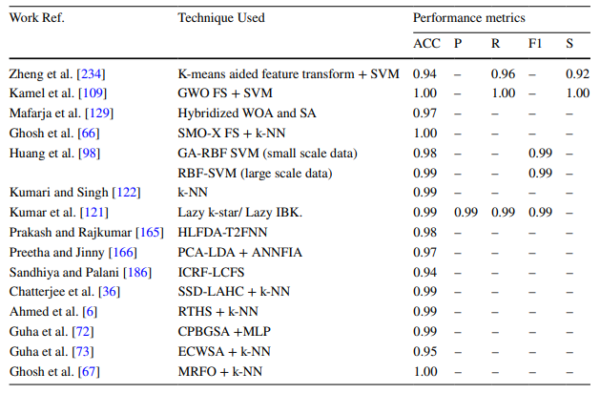

Slide 19
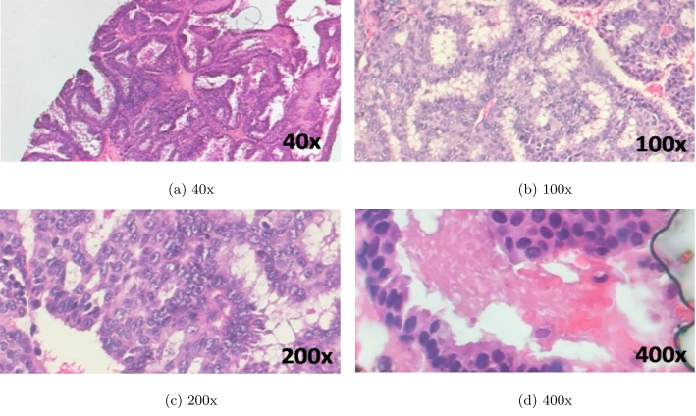
Patolojik Görüntü Tabanlı Yöntemler(Pathological Image Based Methods)
BreakHis veri seti 9.109 histopatolojik(potansiyel olarak kanserli) veriden oluşur. meme görüntüleri (2.480 iyi huylu ve 5.429 kötü huylu görüntü) tümör dokusu. Görüntüler, dört farklı büyütme faktörü (40X, 100X, 200X ve 400X) kullanılarak 82 hastadan toplanmıştır.

Slide 20
BACH veri seti, Uluslararası Görüntü Analizi ve Tanıma Konferansı (International Conference on Image Analysis and Recognition)(ICIAR 2018) kapsamında kullanıma sunulan mikroskop görüntüler içerir.
Bu veri seti,
normal,
iyi huylu(kanser olmayan tümör türüdür. Bunlar genellikle yavaş büyür, yayılımları sınırlıdır ve genellikle bir kapsülle çevrili olduklarından komşu dokularla doğrudan bağlantıda değildirler.),
in situ karsinom(hücrelerin kanser hücresine dönüştüğü ancak mukoza tabakasının içinde sınırlı kaldığı, henüz hiçbir yere yayılmadığı durumu tanımlamaktadır.)
invaziv karsinom(kanser hücrelerinin başladıkları lobülden ayrıldıkları ve lenf düğümlerine ve vücudun diğer bölgelerine yayılma potansiyeline sahip oldukları anlamına gelir.)
olmak üzere dört sınıftan biriyle etiketlenmiş (2048 × 1536) boyutunda 400 Hematoksilen ve Eozin (H&E) lekeli meme görüntüsünden oluşur.
Hematoksilen - Eozin Boyama, rutin incelemelerde ve patoloji laboratuvarlarında vazgeçilmez bir histolojik boyama tekniğidir. Temel prensibi, mavi-mor renk veren hematoksilen ile, pembemsi kırmızı renk veren eozin’in hücreleri boyamasıdır.

Slide 21
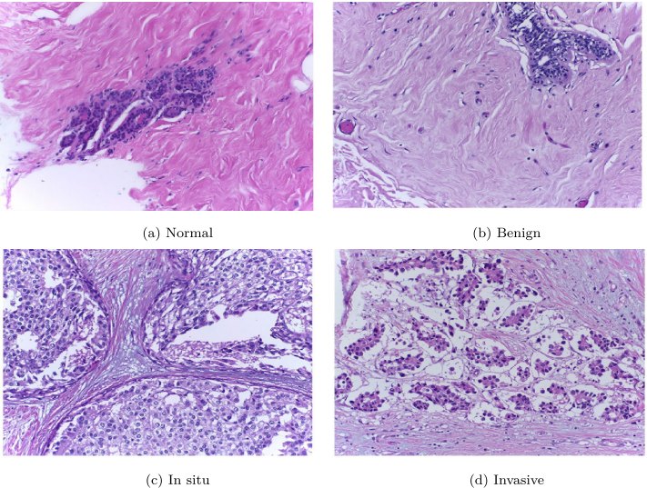

Slide 22
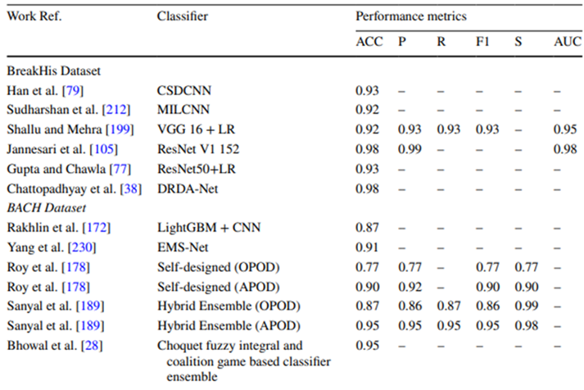
VGG-16 Incept tion-v1 Inception-v3 ResNet-50 ,Xception ve DenseNet gibi çok sayıda CNN mimarisi görüntü tabanlı Meme Kanseri tahmininde yaygın olarak kullanılmış.
Burada incelenen yöntemlerin performans eğilimlerini analiz ettikten sonra, DL destekli yöntemlerin BACH veri setinde daha iyi performans gösterdiğini söylenebilir. Dolayısıyla, gelecekte bu yaklaşım, patolojik görüntülerden daha iyi bir Meme Kanseri saptama tekniği tasarlamak için diğer veri kümeleri üzerinde incelenebilir.

Slide 23
Akciğer Kanseri Öngörü Yöntemleri
Akciğer Kanseri tespit yöntemleri de bu çalışmada iki kategoriye ayrılmıştır: tanı raporuna dayalı ve patolojik görüntüye dayalı yöntemler. Bazı araştırma girişimleri, SVM ve AdaBoost gibi makine öğrenimi algoritmalarıyla tatmin edici sonuçlar verdi. Bununla birlikte, çalışmaların çoğunda, görüntü tabanlı ve tanı raporu tabanlı yöntemler için DL tabanlı tekniklerin açık bir şekilde baskın olduğu görülmektedir.
Tanı raporuna dayalı Yöntemler(Diagnosis Report based Methods)
Tanı raporuna dayalı Akciğer Kanseri tespitinde çok yaygın olarak kullanılan veri seti UCI-Irvine deposundandır. Öznitelik sayısının 57 olduğu (1 sınıf özniteliği ve 56 tahmini öznitelik) 32 veri örneği içerir.
LCD veri seti, üç farklı sınıf etiketine sahip 24 öznitelikli 1000 örnek içerir: '0' sağlıklı bir kişi için, '1' iyi huylu tümörü olan bir kişi ve '2' kötü huylu bir tümörü olan bir kişi için.
MLCD veri seti 96 örnek içerir (86 örnek kanserli ve 10'u sağlıklıdır) ve 7130 özellikli.
Teşhis raporu tabanlı Meme Kanseri tespitinde olduğu gibi burada da FS tabanlı yöntemler baskındır. Akciğer Kanseri teşhisi için FS ve derin öğreniciler ile desteklenen yöntemler literatürde hala eksiktir. Bununla birlikte, bu tür yöntemlerin kullanılması ML/DL tabanlı yöntemin teşhis performansını önemli ölçüde artırabilir.

Slide 24
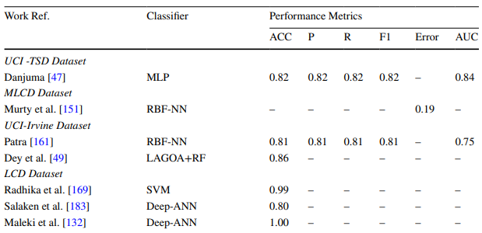
Özellik Seçimi Feature Selection (FS), algoritmanın daha az sayıda özellik kullanarak öğrenmesine izin verdiği için bir makine öğrenimi yönteminin öğrenme sürecini hızlandırabilir. UCI- Irvine FS kullanılmıştır.

Slide 25
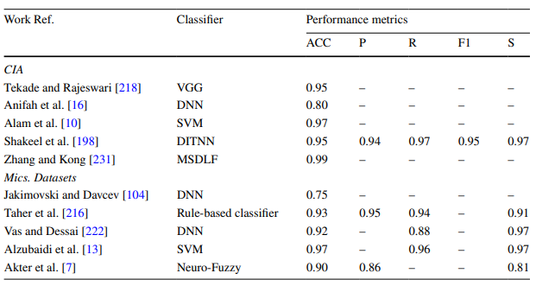
Patolojik görüntüye dayalı yöntemler (Pathological Image Based Methods
CT görüntülerinden akciğer kanseri teşhisi
Tanımlanan akciğer nodülleri, Akciğer Kanseri risk değerlendirmesine büyük ölçüde yardımcı olduğundan, Zhang ve Kong , Akciğer BT görüntülerinden Akciğer Nodülünü saptamak için bir Çok Sahneli Derin Öğrenme Çerçevesi (MSDLF) tasarladılar. Tespit edilen nodüller(leke) 4 kanallı bir CNN mimarisi kullanılarak sınıflandırılır.

Slide 26
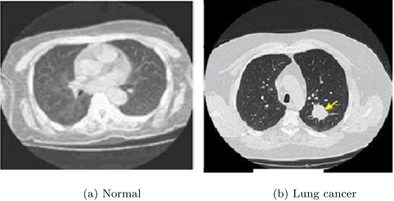
Lösemi Tahmin Yöntemleri
Araştırmacılar hem gen ifadesini hem de patolojik görüntüyü kullanarak Löseminin erken saptanmasında önemli ilerlemeler kaydettiler. sorumlu genlerin seçilmesi literatürde geniş bir şekilde incelenmiştir.
Görüntü tabanlı yöntemler söz konusu olduğunda, geleneksel ML yaklaşımından DL yaklaşımına geçiş gözlemlenir. gen ekspresyonu(DNA bazları tarafından sentezlenen proteinleri tanımlar.) ve hücre görüntüsü tabanlı teşhis incelenmiştir

Slide 27
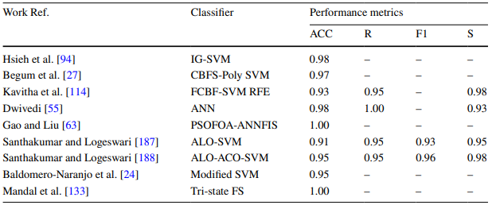
Gen İfadesine Dayalı Yöntem(Gene Expression Based Methods)
Bu çalışmada Lösemi => Akut Lenfoblastik Lösemi (ALL) ve Akut Miyeloid Lösemi (AML) sınıflandırması ele alınmıştır.
Golub,gen veri kümesidir. 72 Lösemi hastasından (ALL kategorisinde 47 ve AML kategorisinde 25) oluşur ve her veri 7129 gen ekspresyon ölçümünden oluşur.
Araştırmacılar, sınıflandırıcı tabanlı bir tespit tekniği tasarlamadan önce, Lösemi hastalığından sorumlu olan optimale yakın bir gen seti bulmayı amaçladılar.
Nihai biyobelirteç setini seçmek için WOA(The Whale Optimization Algorithm)'yı kullandılar. WOA tek amaçlı optimizasyon problemlerini çözme amaçlı kullanılır.

Slide 28
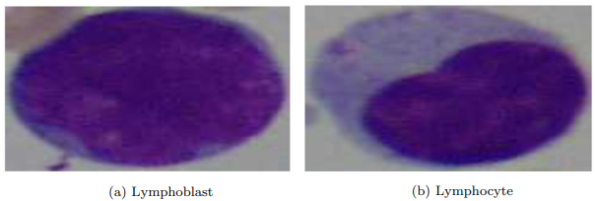
Patolojik görüntüye dayalı yöntemler (Pathological Image Based Methods)
Lösemi hastalığı genellikle beyaz kan hücrelerini içerdiğinden, beyaz kan hücrelerinden hastalığın tespiti yapılır.
Burada ele alınan yöntemlerde Akut Lenfoblastik Lösemi Görüntü Veritabanı (ALL_IDB17) kullanılmıştır.
Tüm resimler 24 bit renk derinliği ve boyutu ile JPG formatındadır. 2592 × 1944. ALL_IDB veri setinin bazı örnek görüntüleri Şekil de gösterilmiştir. Veri setinin iki bölümü vardır: ALL_IDB 1 ve ALL_IDB 2. 108 örnekli ALL_IDB 1 veri seti, öncelikle hastaları hasta olmayanlardan ayırmak için kullanılır. Lenfositlerin uzman onkologlar tarafından etiketlendiği yaklaşık 39000 kan hücresi içerir. ALL_IDB 2 veri kümesi farklı lösemi türlerini sınıflandırır.
Lymphocyte:Beyaz kan hücresi, vücudun savunma mekanizması
Lymphoblast:Kemik iliğinde bulunur, kontrolsüz çoğalması Lösemi hastalığına sebep.

Slide 29
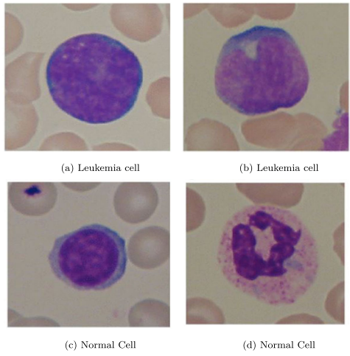

Slide 30
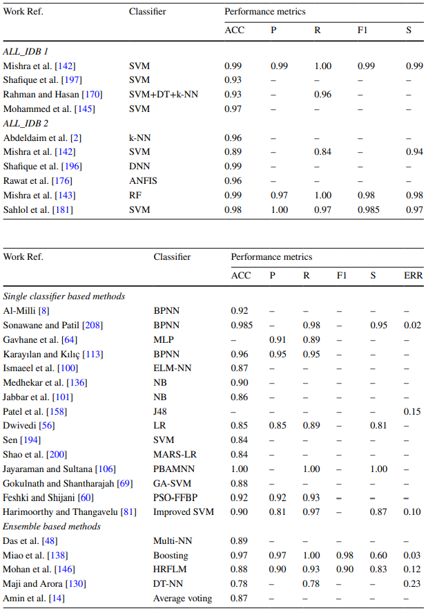

Slide 31
Geleceğe Yönelik Araştırmalar
DNN(Deep neural network)'ler çoğunlukla patolojik görüntü tabanlı hastalık tespiti tasarlamak için transfer öğrenme kullanılarak araştırılmıştır. Bunun nedeni muhtemelen veri kümelerinin özlü yapısı ve hesaplama yeteneklerinin darboğazıdır. Araştırmacıların elindeki veri bolluğu ve üstün bilgisayarların mevcudiyeti ile DNN'lerin yakın gelecekte kapsamlı bir şekilde araştırılması beklenmektedir. Ayrıca, ResNet ve Inception gibi tam eğitimli DNN'ler gelecekte kullanılabilir. Ayrıca, bazı el yapımı özellikleri DL modeline besleyen bazı hibrit modeller de gelecekteki bir başka yön olabilir.
Daha fazla Boyut Azaltma Stratejisini Keşfetmek
Eksik Değerleri İşleme
Yeni FS Stratejileri tasarlama
Gelecekte araştırmacıların bu tür bir veya daha fazla optimizasyon algoritmasını kapsamlı bir şekilde kullanabilmesi zorunludur. Spesifik olarak, küçük boyutlu veriler için, bir filtre yöntemi veya filtre yöntemleri topluluğu kullanılabilirken, büyük boyutlu veriler için, sarma filtre yöntemleri veya hibrit sarma yöntemleri
Büyük Ölçekli Veri Kümeleri Oluşturma

Slide 32
Sonuç
Bu makale farklı araştırmacılar tarafından önerilen yöntemlerin çeşitli karşılaştırmalı çalışmalarını sunmaktadır. Yapay zeka destekli karar destek sistemlerinin otomasyonunda bazı önemli gelişmeler kaydedilmiş olsa da, sistemlerin bunları pratik amaçlar için kullanmasını engelleyen bazı önemli boşluklar var.

Slide 33
KAYNAKLAR
Samir Malakar1, Soumya Deep Roy, Soham Das, Swaraj Sen, Juan D. Velásquez, Ram Sarkar, ”Computer Based Diagnosis of Some Chronic Diseases: A Medical Journey of the Last Two Decades” p. 1-18, 32-36.
[Online]. Erişim Adresi: https://link.springer.com/article/10.1007/s11831-022-09776-x
[Erişim tarihi: 06 Aralık 2022].

